Slide 1
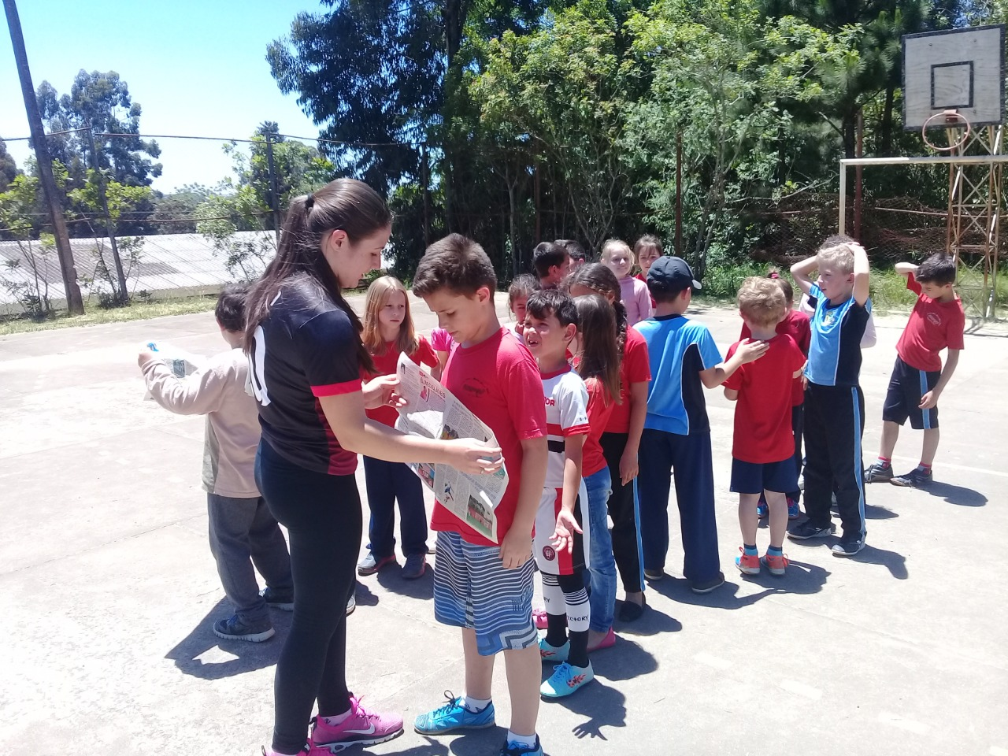
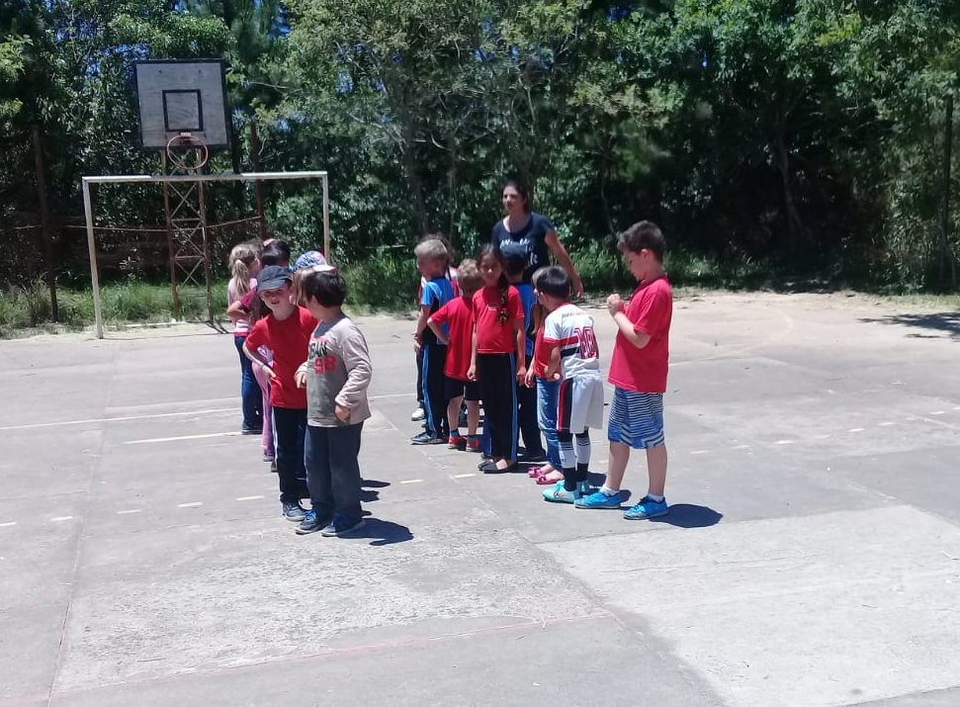
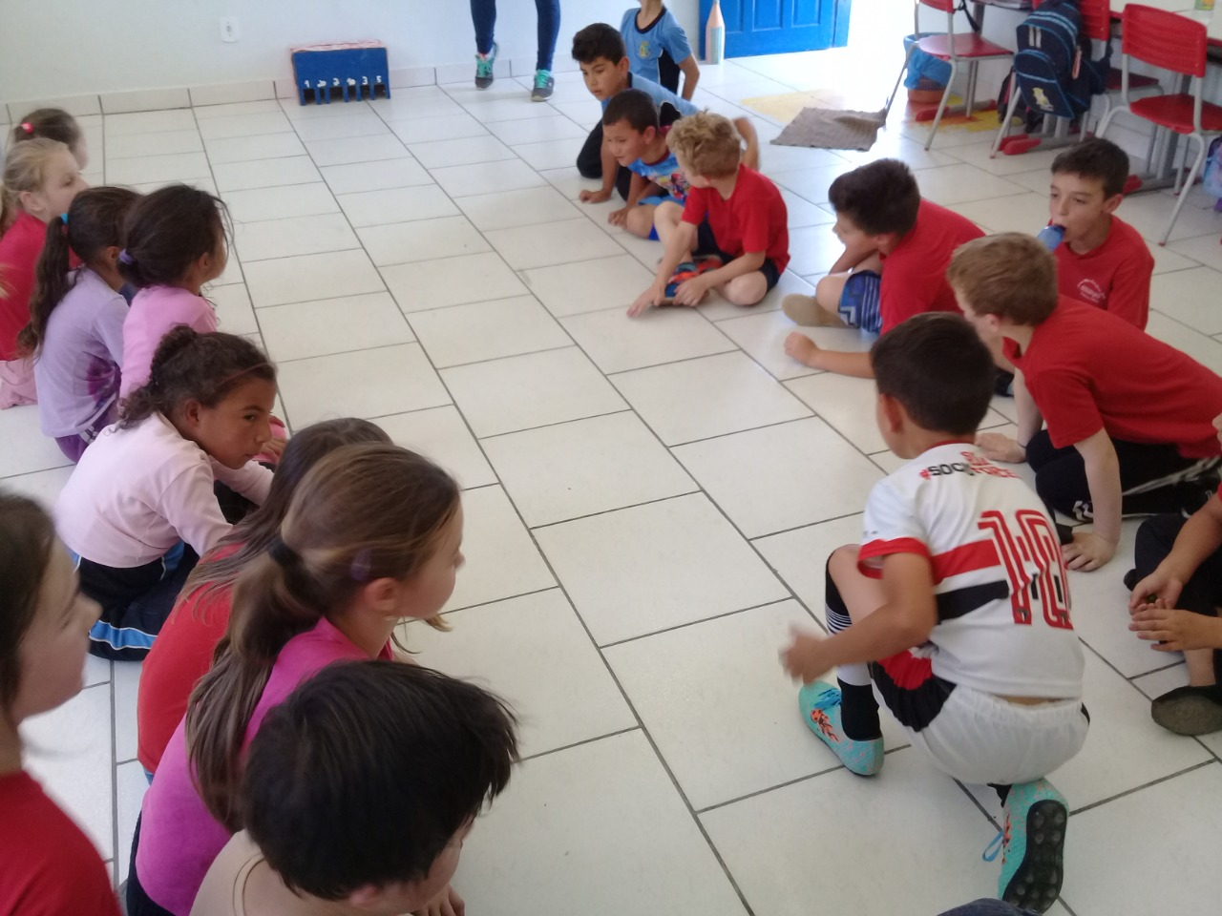
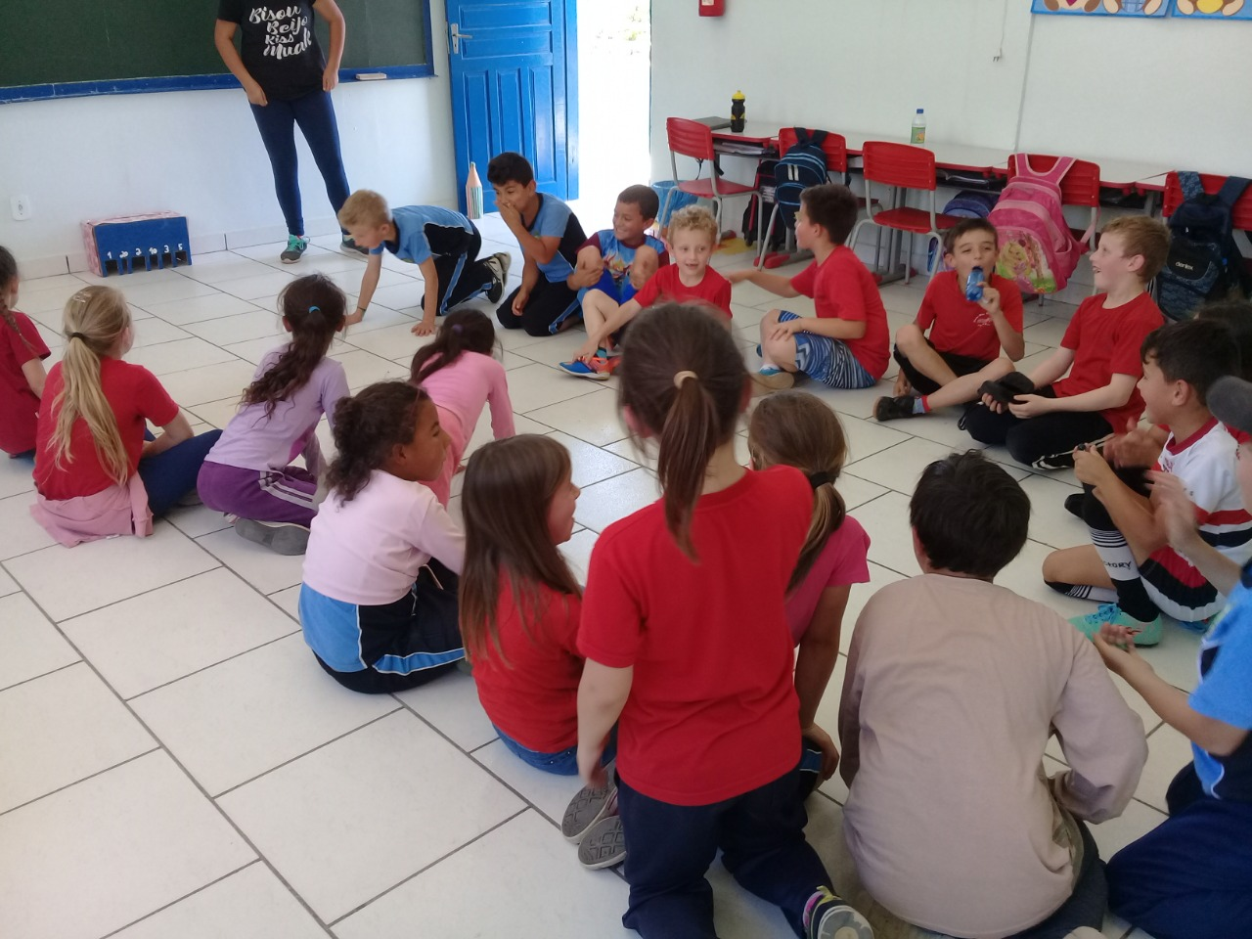
LUDICIDADE: UM MÉTODO DE ENSINO NAS SÉRIES INICIAIS
Elen Amáhbily Zinkoski Santos ¹
Juliana D’ Oliveira¹ Northon Cristhian Bilik Mariano¹
Tainá Aparecida dos Santos ¹
Fabio Ricardo Hilgenberg Gomes ²
RESUMO
METODOLOGIA
A ludicidade é um importante método abordado atualmente, pois, auxilia no desenvolvimento global da criança, primordialmente em seu aspecto motor, cognitivo e afetivo, gerando ainda, uma interação entre o professor e alunos. Portanto, através do método lúdico, a criança realiza exercícios e, ao mesmo tempo, aprende brincando. Essa é uma maneira prazerosa para se realizar as atividades por meio da ludicidade, em que, a criança sente mais vontade em participar das aulas de educação física, sendo assim aumentando seu repertório motor.
Palavras chave: Ludicidade. Desenvolvimento motor. Lúdico.
As informações coletadas foram realizadas por meio de pesquisa qualitativa, com observação e aplicação de brincadeiras lúdicas com alunos das series iniciais com registro fotógrafo dos momentos.
OBJETIVOS
Demostrar a importância da ludicidade como método de ensino nas séries iniciais como forma de jogos, brincadeiras e brinquedos que estão presentes no desenvolvimento da criança, além de trazer o bem estar, como também a interação entre colegas da sala.
INTRODUÇÃO
CONSIDERAÇÕES FINAIS
A metodologia da ludicidade pode ser utilizada em qualquer atividade aplicada pelo profissional de educação física, principalmente em se tratando das series iniciais, onde a criança está em um processo de desenvolvimento motor.
Para Dias (2013, p.7 apud MATEUS; FERREIRA; SILVA, 2009.p. 66) “Através do lúdico a criança começa a desenvolver sua capacidade de imaginação, abstração e aplicar ações relacionadas ao mundo real e ao fantástico.”
Ensinar de forma lúdica através de jogos e brincadeiras cria um estimulo e um hábito agradável para os alunos, possibilita o aprendizado de várias habilidades que será útil para sua vida. O professor pode trazer o jogo mais lúdico, isso não trás rivalidade, mas sim uma grande cooperação entre os demais envolvidos.
O método lúdico deve ser entendido como uma metodologia aplicada para que os alunos consigam aprender de forma mais prazerosa, auxiliando no desempenho da sua aprendizagem.
De acordo com Severino e Porrozzi (2017, p. 51), as atividades lúdicas proporcionam prazer às crianças, além do que contribuem também para o desenvolvimento físico, social e mental, através da brincadeira a criança se relaciona consigo e com o meio onde está inserida.
Buscamos observar através da aplicação das atividades lúdicas as reações e aprendizado das crianças nas aulas práticas.
A brincadeira a criança se faz como uma total entrega desde que respeite suas limitações daquilo que são propostos pelo professor, sem a ludicidade os alunos se torna cada vez mais competitivos.
Assim a importância da ludicidade e as contribuições nas aulas teóricas e praticas, a interações sociais, a alegria dos alunos ao realizar a atividade, e a criança aprende brincando.
Podemos concluir que as experiências vivenciadas através das atividades lúdicas vão contribuir muito para a vida da criança no seu aspecto de desenvolvimento onde pode tornar um cidadão critico perante a sociedade.
REFERÊNCIAS
SEVERINO, Cláudio Delunardo; PORROZZI, Renato. A ludicidade aplicada à Educação Física: a prática nas escolas. Revista Práxis, v. 2, n. 3, 2017. Disponível em: http://web.unifoa.edu.br/praxis/numeros/03/51.pdf.
SILVA, Adriana Bonifácio et al. A RELEVÂNCIA DO LÚDICO NAS AULAS DE EDUCAÇÃO FÍSICA NO SEGUNDO CICLO (6º ANO 9º ANO) DO ENSINO FUNDAMENTAL. Disponível em: https://www.inesul.edu.br/revista/arquivos/arq-idvol_31_1412711754.pdf.
OLIVEIRA, Z. R. Educação Infantil: fundamentos e métodos. São Paulo: Editora Cortez, 2002.
FREIRE, J. B. Educação de Corpo Inteiro Teoria e Prática da Educação Física. 4° Edição. São Paulo: Editora Spcipione, 2006.
¹ Acadêmicos do 6° período do Curso de Licenciatura em Educação Física, Faculdade Sant’Ana
² Professor orientador. Especialista em Educação Física frblan@msn.com

